Slide 1


Slide 2


[ZOOM SUR]
Projet BCExpos
QUOI ?
Le cancer du sein (Breast cancer – BC) représente le cancer le plus répandu chez les femmes. Des facteurs de risque sont non découverts. L’ICO entend contribuer à la recherche sur les facteurs environnementaux influençant le risque de ce cancer. Ce projet mobilise le concept « d’exposome » c’est-à-dire « l’ensemble des expositions externes et internes pouvant affecter l’organisme humain à différents moments du cycle de vie »
Pourquoi ?
Le fardeau du cancer du sein est élevé pour la personne atteinte, sa famille et la société.
Il y a nécessité de considérer les expositions à l’environnement en incluant les interactions entre les facteurs chimiques, nutritionnels et sociaux, influençant le risque du cancer du sein, l’agressivité et la rechute de celui-ci.
Ceci suppose de :
1. Quantifier les niveaux d’exposition interne à des polluants organiques persistants et des lipides nutritionnels
2. Caractériser les effets de ces expositions, en se basant sur des échantillons de sang, tissu ou microbiote
3. Identifier les facteurs sociaux, psychosociaux et alimentaires liés à l’incidence et à l’agressivité du cancer et leurs interactions avec les autres facteurs.
Comment ?
Il s’agit d’un projet novateur qui doit se dérouler du 1er trimestre 2022 au 1er trimestre 2024. Il s’appuiera sur des équipes expertes en sciences de l’environnement, de la nutrition, statistiques et sciences et humaines et sociales, de différents établissements du Grand Ouest.
Les données seront issues de trois cohortes de patientes, dont deux ont été mises en place à l’ICO et l’autre au CHU de Tours. Les analyses de données seront organisées selon les trois dimensions de l’exposome : environnement chimique, nutritionnel et social et de façon intégrative pour prendre en compte les interactions.
Ce projet prépare les bases d’un programme de recherche à long terme ciblant l’influence de l’environnement sur le cancer du sein dans le Grand Ouest et offrira de nouvelles opportunités de prévention.
QUI ?
Martine Bellanger est chercheuse, professeure d'économie de la santé et directrice du département promotion de la santé à l’ICO. Elle porte ce projet au sein de l’ICO.
« Les personnes et familles les plus vulnérables sur le plan socioéconomique, sont les plus exposées sur le plan environnemental et urbain, et réciproquement. L’effet du cumul des facteurs environnementaux est puissant. Agissons ! »

Slide 4
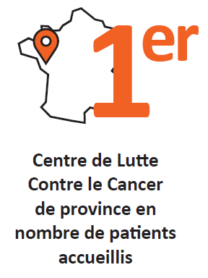
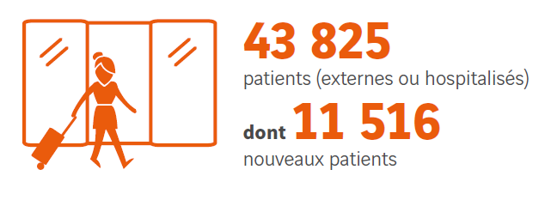
UN CENTRE EXPERT,
POUR UNE PRISE EN CHARGE GLOBALE
ET PERSONNALISÉE DES PATIENT.ES
L’Institut de Cancérologie de l’Ouest (ICO) est un établissement de santé dédié à la cancérologie
Ses équipes médicales et paramédicales s’associent au quotidien pour assurer une prise en charge globale, personnalisée et accessible à tous les patient.es.
Son expertise, reconnue sur le plan international, est nourrie par sa dynamique d’innovation – tant dans la recherche de thérapies novatrices que dans la révolution numérique – et par son activité d’enseignement auprès des nouvelles générations de praticien.nes et soignant.es.
45 497
12 300

Slide 5
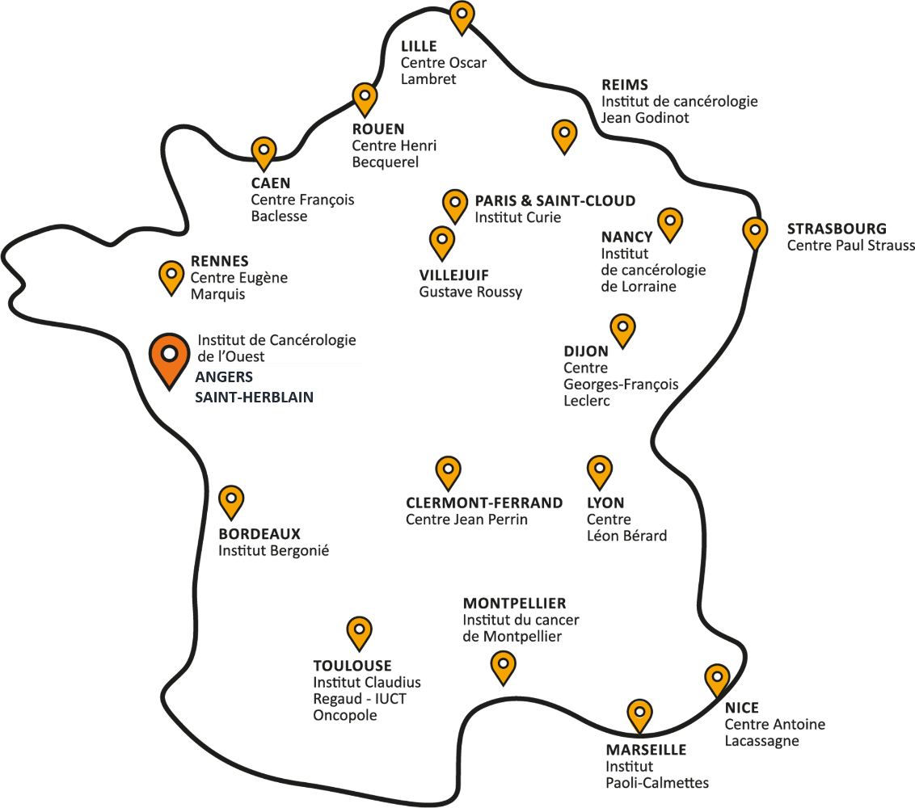
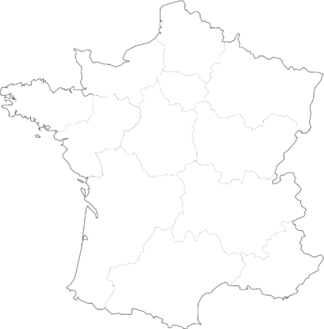
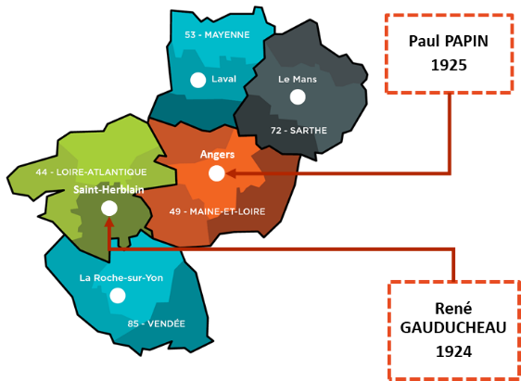

2011-2021, l’ICO : 10 ans d’excellence au service
de nos patient.es.
En janvier 2011, les Centres Paul Papin d’Angers et René Gauduchau de Saint-Herblain ont fusionné pour créer l’Institut de Cancérologie de l’Ouest (ICO).
L’ICO est un Centre de Lutte Contre le Cancer (CLCC)*. Il est un Établissement de Santé Privé d'Intérêt Collectif (ESPIC). Il assure les missions du service public et pratique aucun dépassement d’honoraires. Le reste à charge pour les patient.es est zéro.
L’ICO fait partie du réseau UNICANCER
Le réseau Unicancer réunit les 18 Centres de Lutte Contre le Cancer (CLCC) de France, valorise leur modèle d’organisation en cancérologie et mutualise leurs ressources et leurs compétences.
*Création des CLCC par ordonnance du 1er/10/45 qui reconnaît les CLCC d’utilité publique.

Slide 6
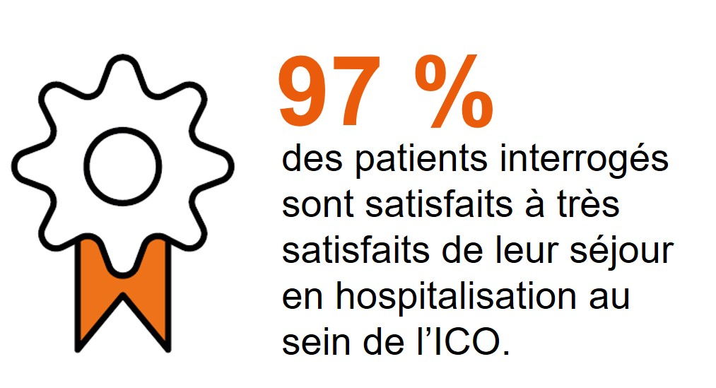
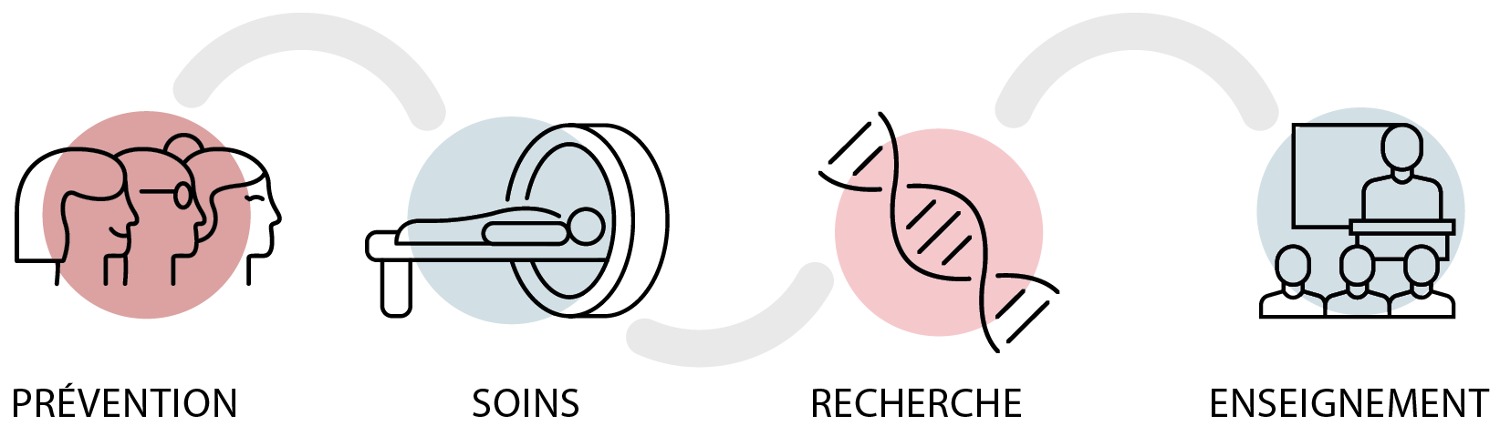
UNE ORGANISATION MULTIDISCIPLINAIRE AU SERVICE DE NOS MISSIONS
L’Institut de Cancérologie de l’Ouest articule son activité autour de 4 missions.
Afin de mener à bien ces missions et pour garantir une prise en charge globale et optimale tout au long du parcours de soins, l’ICO dispose sur ses deux sites, Angers et Saint-Herblain, d’une solide organisation multidisciplinaire couvrant l’ensemble des domaines de la cancérologie.
Des professionnel.les formé.es à la cancérologie.
Des plateaux techniques de pointe.
Des plateformes technologiques
pour le soin et la recherche.

Slide 7
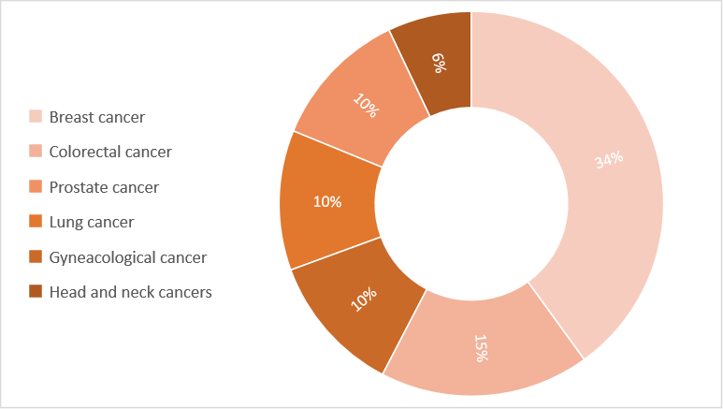
Nos spécialités
Cancer du sein …… | 34%
Cancer colorectal ………… | 15%
Cancer de la prostate …………. | 10%
Cancer du poumon ……………. | 10%
Cancer gynécologique ………… Cancer ORL (tête et cou) ……... Autres …………………………... | 10% 6% 15%
Cancer du sein
Cancer colorectal
Cancer de la prostate
Cancer du poumon
Cancer gynécologique
Cancer ORL

Slide 8


Une équipe dédiée,
une interlocutrice unique
Laurence SÉCHER
Responsable mécénat & Relations donateurs Direction Innovation et Développement
+33 (0)2.52.10.91.81 / 06.13.65.25.13 Laurence.secher@ico.unicancer.fr

